Slide 1
Esercitazione 1 Socket Java senza connessione
Soluzione di: Francesco Ciampana, Francesco Scavello, Alessio Troffei, Vladyslav Tymofieiev

Slide 2
Organizzazione e sviluppo
Definizione ed analisi del problema
Progettazione di una soluzione
Implementazione

Slide 3
Analisi del problema
Discovery Server
Discovery Server
Rowswap Server[1]
Rowswap Serv[n]
1-1
Discovery Server port=
1-n
Nome file
1-n
RowSwap Server port

Slide 4
Analisi del problema
Client
1-1
IP Discovery Server
1-1
Discovery Server port
Nome file
1-1
Client

Slide 5
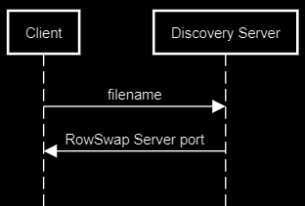
Analisi del problema

Slide 6
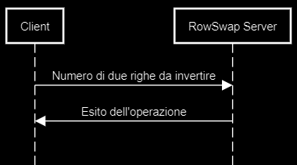
Analisi del problema

